Slide 1
법인카드정산서 화면 기능정의서
작성자
고두현
소속
SGH. 정보시스템실. 정보개발팀
작성일
21.06.23

Slide 2
문서 업데이트 이력
날짜 | 업데이트 내용 | 업데이트 페이지 | 변경자
21.06.23 | 초안작성 | 전체 | 고두현

Slide 3
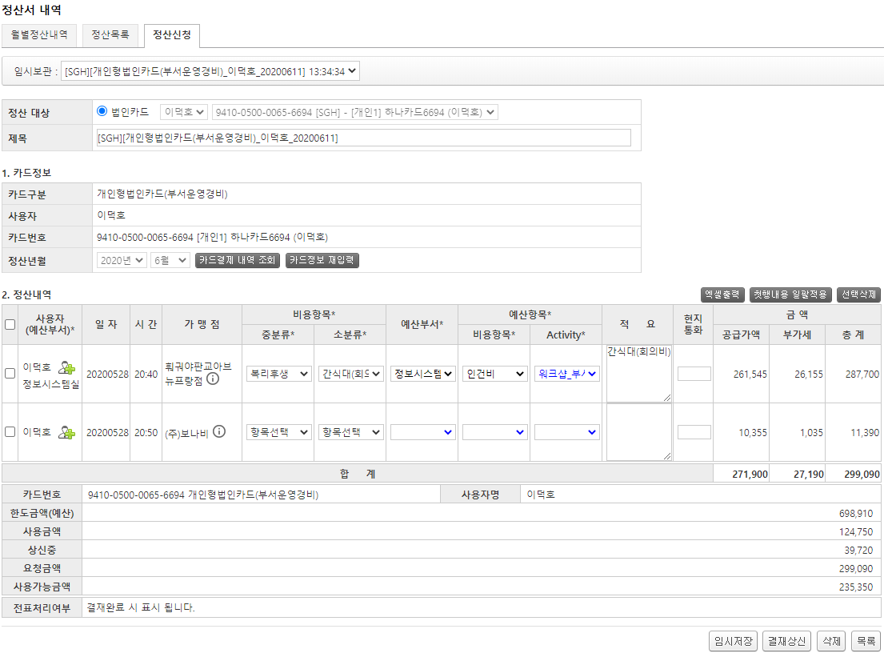
법인카드 정산서
Description
1. 구분
- 임시저장으로 보관중인 문서를 선택 : fnChageTmpList()
2. 정산대상(사용자)
- 법인카드 중 정산 대상인 사용자 선택 : GetCardNumber()
3. 정산대상(카드)
- 법인카드 중 정산 대상인 카드를 선택 : GetRemindPrice()
4. 정산년월
- 정산년월을 선택 : fnYYMMChange()
5. 카드결제 내역 조회
- 선택된 카드결제 내역 조회 버튼 : GetAcctDetailData()
6. 카드정보 재입력
- 정산내역 리스트 초기화 버튼 : CardReset()
7. 엑셀출력
- 정산내역 엑셀 다운로드 버튼 : fnExportExcel()
8. 첫행내용 일괄적용
- 정산내역의 첫행 데이터를 전체 적용 : fnSetDataByFirstRow()
9. 선택삭제
- 선택된 정산내역을 삭제하는 버튼 : fnDeleteRowAll()
10. 사용자변경
- 사용자 변경을 위한 조직도 활성 버튼 : _FORM_fnOpenAddressWindowNew()
11. 중분류
- 정산내역 중분류 선택
: fnSelectChange()
12. 소분류
- 정산내역 소분류 선택
: fnSelectChangeSub()
임시저장 리스트 가져오기
호출Controller : AccountInfo_Ajax.aspx - GetAcctInfoTempList 파라미터 : sUserId
적용 SP : EKP_WORKFLOW.dbo.USP_ACCT_INFO_TEMPLIST_SELECT
사용자 정보 가져오기
호출Controller : GetLegacyData.aspx - GetExecutiveList 파라미터 : EmpID
적용 SP : EKPETC.dbo.up_Executive_Get_List
법인카드 정보 가져오기
호출Controller : GetLegacyData.aspx - GetCardNumberAll 파라미터 : ERPCompanySeq, ERPEmpSeq
적용 SP : SGERP.dbo. SG_SDAIFCardALLQuery
카드정보 저장
호출Controller : AccountInfo_Ajax.aspx - SetAcctInfoSave 파라미터 : jsonCol
적용 SP : EKP_WORKFLOW.dbo.USP_ACCT_INFO_SAVE
카드 정산내역 저장
호출Controller : AccountInfo_Ajax.aspx - SetAcctInfoDetailSave
파라미터 : jsonCol
적용 SP : EKP_WORKFLOW.dbo.USP_ACCT_INFO_DETAIL_SAVE
중분류 정보 가져오기
호출Controller : GetLegacyData.aspx - GetExpenseMajorCash 파라미터 : ComSeq, CostKind, GubunSeq
적용 SP : SGERP.dbo.SG_SARIFMajorCostAccQuery_WF
소분류 정보 가져오기
호출Controller : GetLegacyData.aspx - GetExpenseCash 파라미터 : ComSeq, SmKindSeq, GubunSeq
적용 SP : SGERP.dbo.SG_SARIFCostAccQuery_WF
1
2
3
4
5
6
7
8
9
10
11
12

Slide 4
법인카드 정산서
Description
13. 예산부서
- 정산내역 예산부서 선택 : fnSelectChangeBudgetDept()
14. 비용항목
- 정산내역 비용항목 선택 : fnSelectChangeBudgetExpense()
15. Activity
- 정산내역 Activity 선택 : fnSelectChangeBudgetActivity()
16. 임시저장
- 작성 중인 문서 저장 : fnSaveClick()
17. 결제상신
- 필수 기입 및 선택항목 체크 후 결재상신 : fnDraftClick()
18. 삭제
- 작성 중인 문서 삭제 : fnDeleteClick()
19. 목록
- 정산목록으로 이동 : fnList()
예산부서 정보 가져오기
호출Controller : AssetsApply_Ajax.aspx - getBudgetDepartment 파라미터 : companyCode, departmentCode, useDate, userId, costKindSeq, costSeq, cardNo
적용 SP : SGERPMA.dbo.USP_BUDGET_DEPT_SELECT
비용항목 정보 가져오기 (budgetType: "C")
호출Controller : AssetsApply_Ajax.aspx - getCostCenterActivity 파라미터 : departmentCode, useDate, userId, budgetType, costItemCode, costKindSeq, costSeq, cardNo
적용 SP : EKPETC.dbo.up_Executive_Get_List
Activity 정보 가져오기 (budgetType: “A")
호출Controller : AssetsApply_Ajax.aspx - getCostCenterActivity 파라미터 : departmentCode, useDate, userId, budgetType, costItemCode, costKindSeq, costSeq, cardNo
적용 SP : SGERP.dbo. SG_SDAIFCardALLQuery
카드정산 상신내역 조회
호출Controller : AccountInfo_Ajax.aspx - GetAcctInfoChkDetail 파라미터 : jsonCol
적용 SP : EKP_WORKFLOW.dbo.USP_ACCT_INFO_CHK_DETAIL
임시저장 삭제
호출Controller : AccountInfo_Ajax.aspx - SetAcctInfoDelete
파라미터 : jsonCol
적용 SP : EKP_WORKFLOW.dbo.USP_ACCT_INFO_DELETE
13
14
15
16
17
18
19

Slide 5
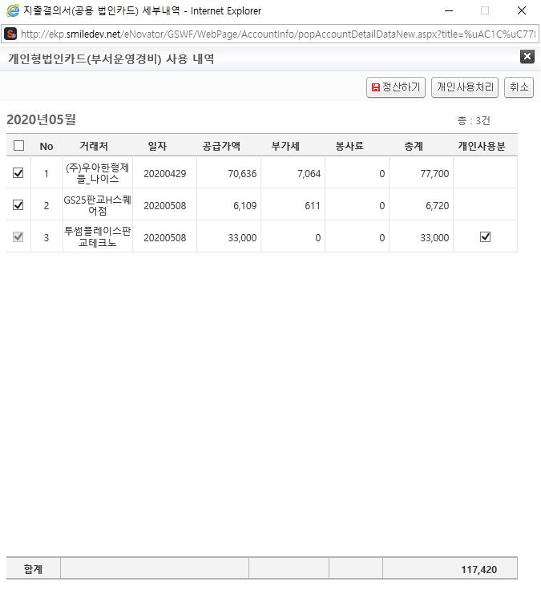
법인카드 정산서 – 카드결제 내역 조회
Description
1. 정산하기
- 사용내역 리스트에서 선택 된 항목을 부모창 정산내역에 추가하는 버튼 : fnSave()
2. 개인사용처리
- 사용내역 리스트에서 선택 된 항목을 개인사용 처리하는 버튼 : fnUsePrivate()
3. 취소
- 팝업 닫기 버튼
: fnClose()
4. 카드사용내역
- 정산년월에 해당되는 카드사용 내역
5. 개인사용분 체크
- 개인사용처리 취소여부 체크박스
: fnChgDefine()
1
2
3
카드 사용 내역 가져오기
호출Controller : popAccountDetailDataNew.aspx.cs - GetCardList 파라미터 : sERPComSeq, sCardNumber, sCardNSeq, sMonth, sEmpSeq
적용 SP : SGERP.dbo.SG_SARIFFebCardChgQuery
소분류 정보 가져오기
호출Controller : GetLegacyData.aspx.cs - GetExpenseCash 파라미터 : ComSeq, SmKindSeq, GubunSeq
적용 SP : SGERP.dbo.SG_SARIFCostAccQuery_WF
선택된 카드 사용내역 개인사용처리
호출Controller : AccountInfo_Ajax.aspx - SetPrivateUse 파라미터 : jsonCol ( IsDefine : 1(사용), 0(취소) )
적용 SP : SGERP.dbo.USP_ACCT_INFO_PRIVATE_USE_UPDATE
4
5

Slide 6
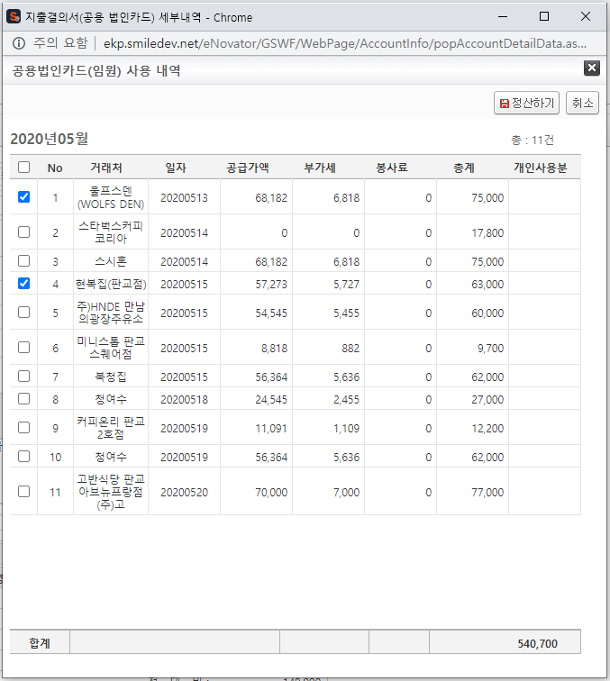
법인카드 정산서 – 카드결제 내역 조회(임원)
Description
1. 정산하기
- 사용내역 리스트에서 선택 된 항목을 부모창 정산내역에 추가하는 버튼 : fnSave()
2. 취소
- 팝업 닫기 버튼
: fnClose()
3. 카드사용내역
- 정산년월에 해당되는 카드사용 내역
1
2
카드 사용 내역 가져오기
호출Controller : popAccountDetailDataNew.aspx.cs - GetCardList 파라미터 : sERPComSeq, sCardNumber, sCardNSeq, sMonth, sEmpSeq
적용 SP : SGERP.dbo.SG_SARIFFebCardChgQuery
소분류 정보 가져오기
호출Controller : GetLegacyData.aspx.cs - GetExpenseCash 파라미터 : ComSeq, SmKindSeq, GubunSeq
적용 SP : SGERP.dbo.SG_SARIFCostAccQuery_WF
3

Slide 7
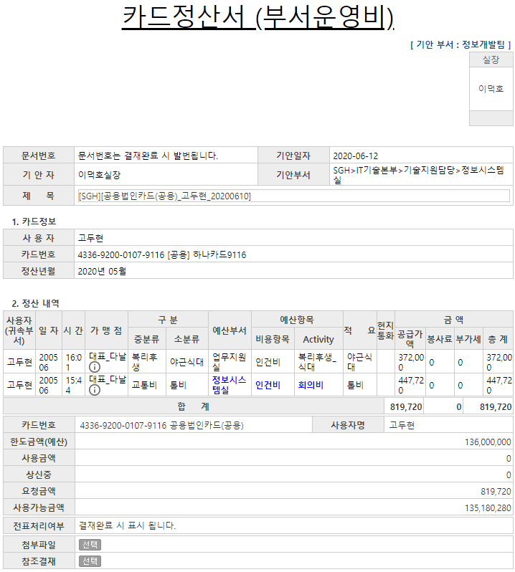
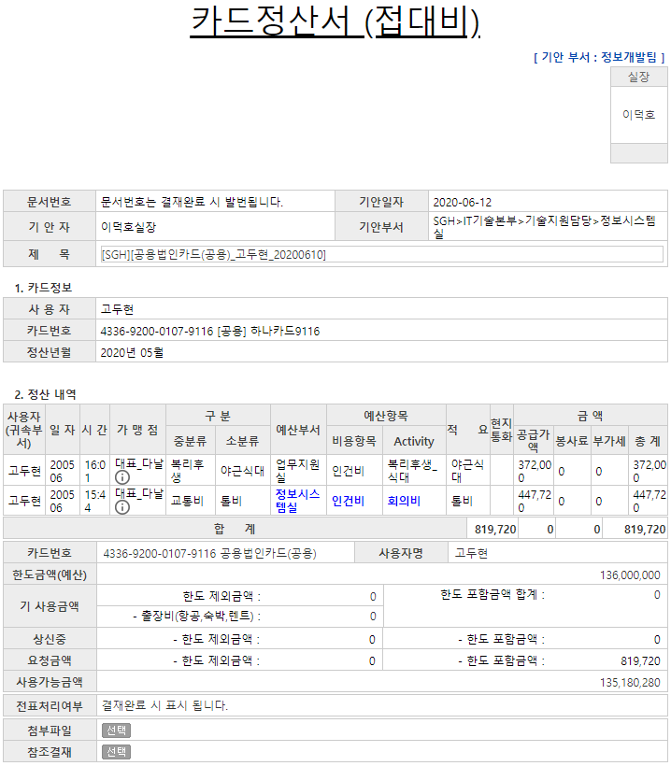
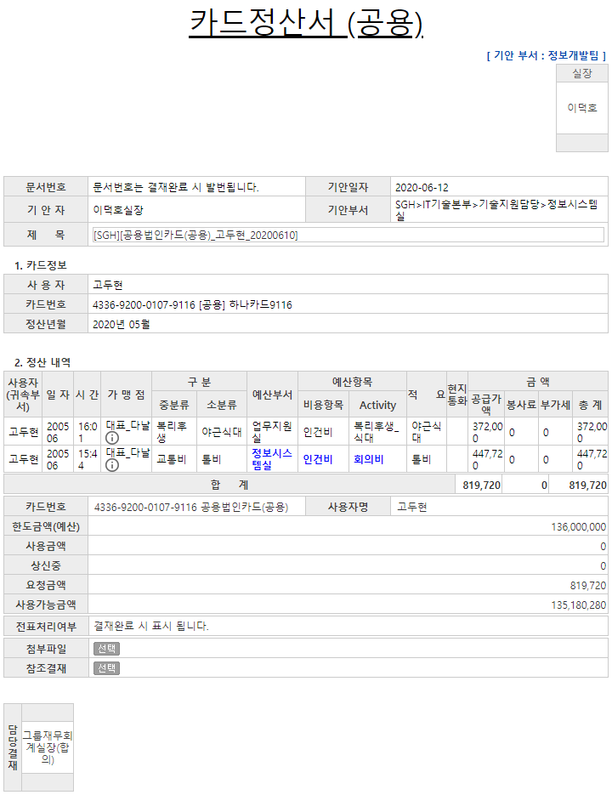
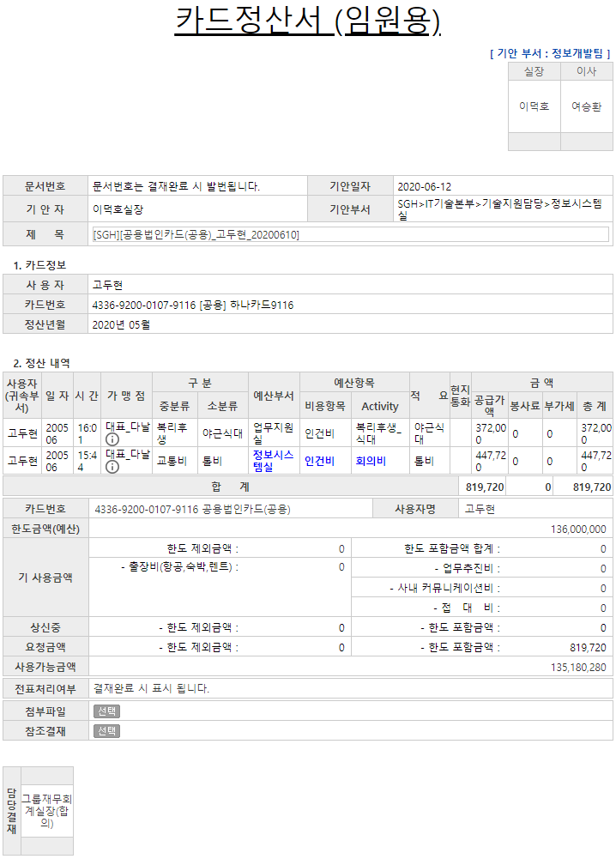
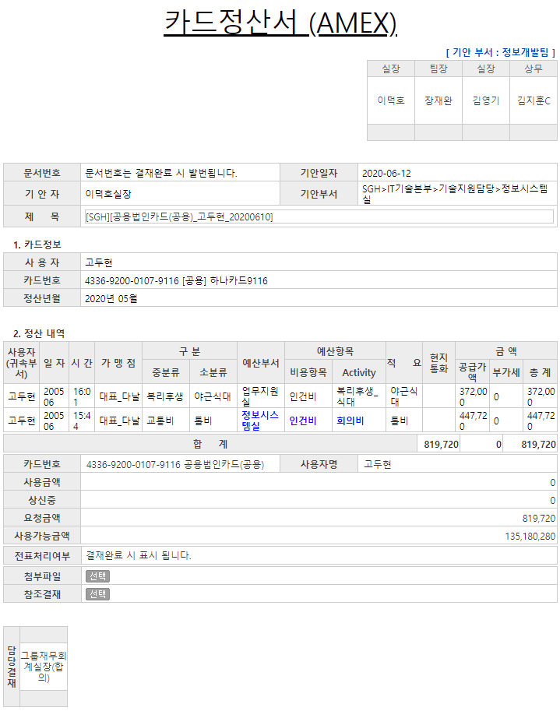
법인카드 정산서 – 카드결제 내역 조회
Description
1. 카드정산서(부서운영비)
- 정산대상 카드가 부서운영비 일 경우 결재상신 화면
2. 카드정산서(접대비)
- 정산대상 카드가 접대비 일 경우 결재상신 화면
3. 카드정산서(공용)
- 정산대상 카드가 공용 일 경우 결재상신 화면
4. 카드정산서(임원용)
- 정산대상 카드가 임원용 일 경우 결재상신 화면
5. 카드정산서(AMEX)
- 정산대상 카드가 AMEX 일 경우 결재상신 화면
1
2
3
4
5
카드 정보 가져오기
호출Controller : AccountInfo_Ajax.aspx - GetAcctInfoView 파라미터 : AcctID
적용 SP : EKP_WORKFLOW.dbo.USP_ACCT_INFO_VIEW_SELECT
카드 정산내역 가져오기
호출Controller : AccountInfo_Ajax.aspx - GetAcctInfoDetailView 파라미터 : AcctID
적용 SP : EKP_WORKFLOW.dbo.USP_ACCT_INFO_DETAIL_VIEW_SELECT

